Slide 1
工作態度與認知
實習制度
林錦泉105.9.4製

Slide 2
你已經開始實習了嗎？

Slide 3
有沒有很多疑問?
時間?
地點?
制服?
交通?

Slide 4
職場實習規定

Slide 5
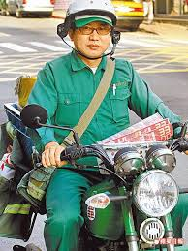
1.服裝

Slide 6
2.守時

Slide 7
3.不隨意離開

Slide 8
4.遵守規定

Slide 9
5.專心工作

Slide 10
6.安全

Slide 11
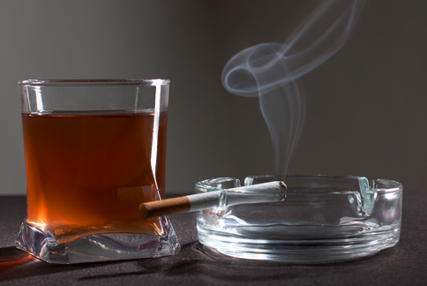
7.不可抽菸喝酒

Slide 12
8.禁止危險行為

Slide 13
禁止危險行為

Slide 14
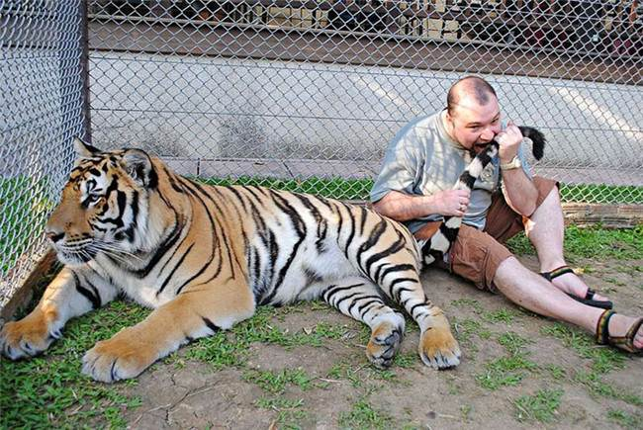
禁止危險行為

Slide 15
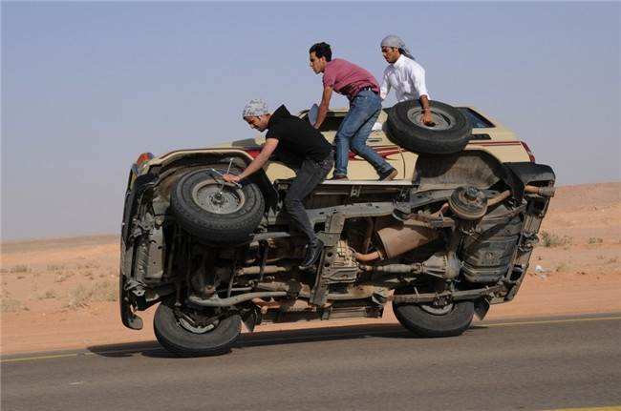
禁止危險行為

Slide 16
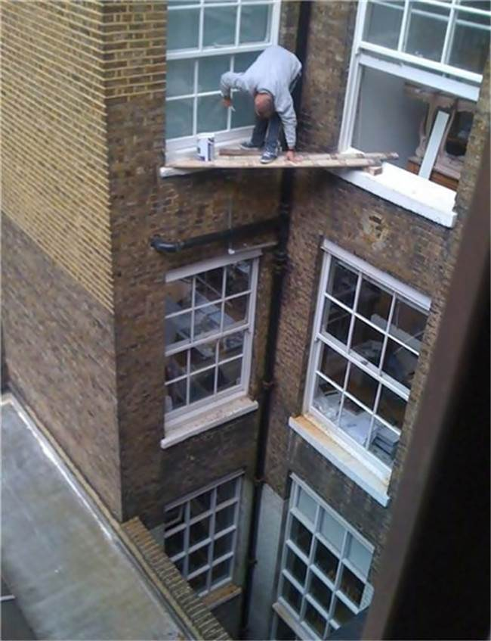
禁止危險行為

Slide 17
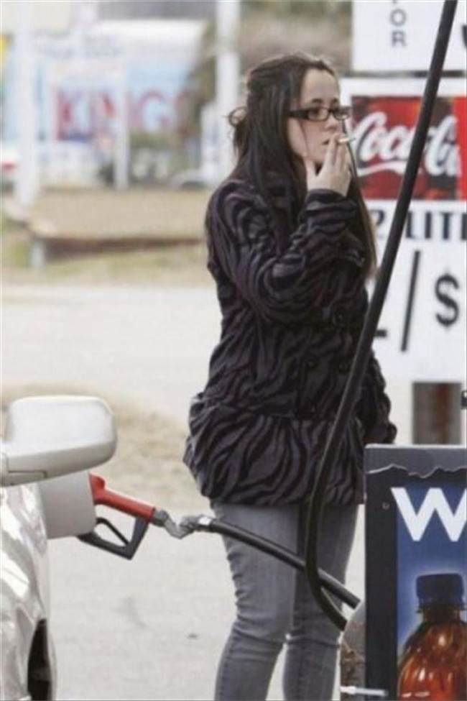
禁止危險行為

Slide 18
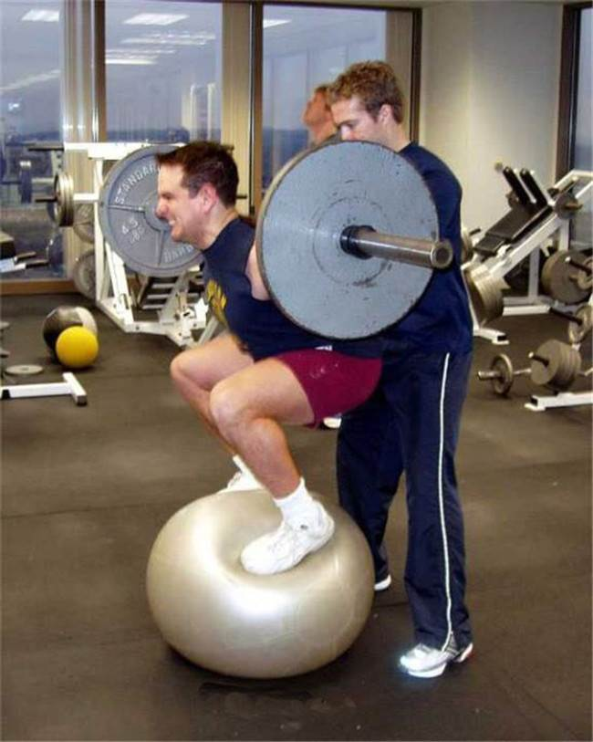
禁止危險行為

Slide 19
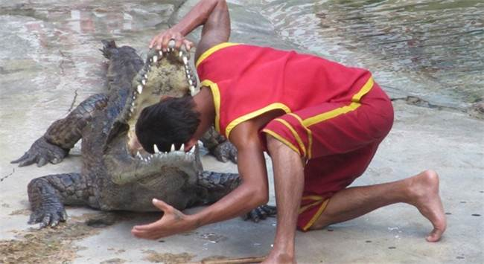
禁止危險行為

Slide 20
複習一下

Slide 21
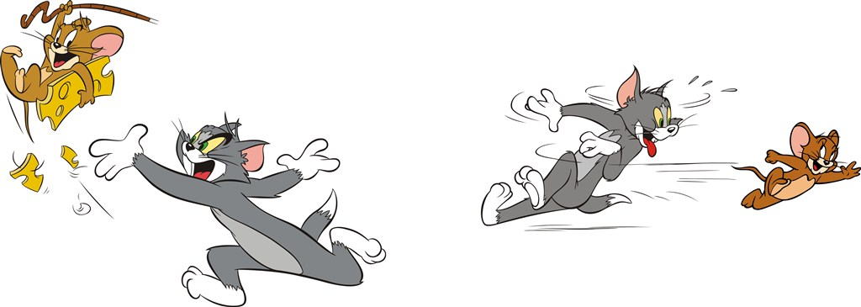
9.不可嬉鬧

Slide 22
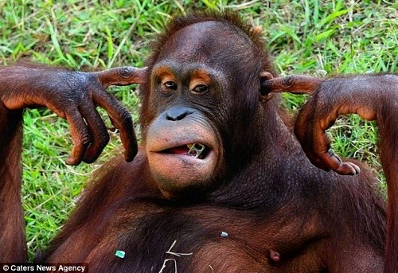
10.不大聲說話

Slide 23
11.有禮貌

Slide 24
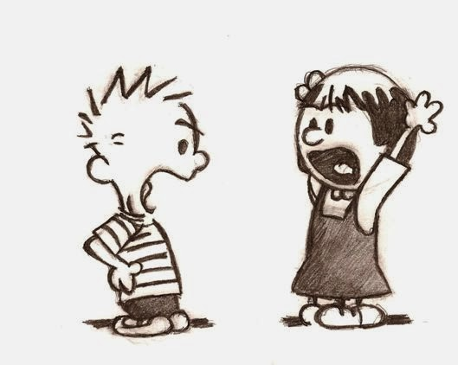
12.不吵架

Slide 25
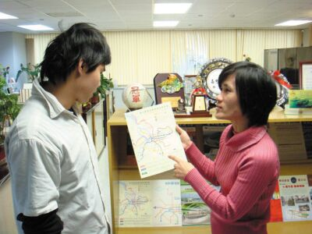
12.遇到問題要問

Slide 26
還有其他問題嗎?

